Slide 1

Workshop INEKO pre novinárov o doprave v SR:
Prečo sú diaľničné sľuby politikov a realita úplne odlišné svety
Ako nepoliehať propagande, vidieť súvislosti a korektne informovať o dopravných problémoch a možných riešeniach
Ján Kovalčík, analytik INEKO
október 2016

Slide 2
Prezentácia vznikla v rámci projektu
Otvorene o doprave a PPP – veľké projekty pod drobnohľadom (zvyšovanie transparentnosti v aktuálnych PPP projektoch
a veľkých dopravných tendroch)
Projekt finančne podporili:
Nadácia Pontis – Fond pre transparentné Slovensko
Veľvyslanectvo USA v SR
Zastúpenie Nadácie Konrada Adenauera na Slovensku

Slide 3
Úvod
Doprava v SR spotrebúva 4. najväčší balík verejných zdrojov (po sociálnom zabezpečení, zdravotníctve a vzdelávaní)
V rezorte dopravy sa rozdeľuje vôbec najväčší objem štátnych zákaziek
Napriek tomu verejnosť dostáva nízku hodnotu za vynakladané zdroje:
cca polovica štátnych ciest je v zlom alebo až havarijnom stave
diaľnice a rýchlocesty výrazne meškajú za sľubmi
vlaky neslúžia ako by mohli
Prečo?

Slide 4
Úvod (II.)
Upätosť na diaľnice a rýchlostné cesty (chýba multimodálny pohľad na problémy a možnosti ich riešenia, aj zvažovanie variantných cestných riešení)
Rozhodujú
stereotypy a subjektívne presvedčenia politikov,
záujmy vplyvných dodávateľov a
vášne nahnevaných motoristov
Snahy o vyššiu účelnosť a efektívnosť vynakladania zdrojov sa negujú, aj konštruktívnu kritiku (internú či zvonka) vedenie MDVRR a lobisti dodávateľov odmietajú a znevažujú

Slide 5
Úvod (III.)
Údaje, ktoré sú kľúčové pre výber optimálnych dopravných riešení, sa nezverejňujú (výstupy áno, vstupné dáta a predpoklady nie),
nezriedka sa vôbec nevyužívajú (smerové dáta z mýta, rýchlosti z ASD, prieskumy z ÚGD BA)
Dopravné prognózy sa ohýbajú, prínosy veľkých projektov umelo nafukujú
Heslo ,,Najdrahšia diaľnica je tá, ktorá nie je postavená“ politikov nediskvalifikuje, naopak úspešne ním bagatelizujú plytvanie

Slide 6
Koľko platíme za diaľnice na Slovensku –
zmluvná cena ako % expertízy, resp. predpokladanej hodnoty zákazky
(Zdroj: INEKO, spracované z www.uvo.gov.sk a www.ndsas.sk)

Slide 7
Koľko platíme za diaľnice na Slovensku (II.) –
mil. eur/km
(Zdroj: prepočty INEKO, spracované z www.uvo.gov.sk, www.crz.gov.sk a www.ndsas.sk)

Slide 8
Koľko platia za diaľnice v iných krajinách
mil. eur/km
Zdroj: prieskum INEKO, spracoval František Broček
Poznámka: okrem čisto tunelových úsekov, za SR sú uvedené iba najnovšie obstarané stavby NDS,
údaj za Nemecko vyjadruje priemer cien na 1 km nových diaľnic za 15 rokov)

Slide 9
Prečo platíme za diaľnice viac (I.)
Hornatá krajina + prísnejšie enviro-smernice EÚ oproti obdobiam, kedy väčšinu svojich diaľnic stavala západná Európa
Ignorovanie/ podceňovanie nepriaznivej geológie pri voľbe trasy aj vo vyšších stupňoch prípravy (Svidník, Chmiňany, tunel Žilina, Šútovo, Hubová ....)
Hradenie 100 % nákladov na preložky sietí
Akceptovanie aj neprimeraných požiadaviek na pripojenia a vyvolané investície v honbe za termínmi
Priveľká fragmentácia úsekov - znásobovanie procesných úkonov, väčšia potreba koordinácie, dočasné napojenia

Slide 10
Prečo platíme za diaľnice viac (II.)
Prehnaná tvrdosť predpisov upravujúcich protihlukové opatrenia – pre nové cesty veľkorysejšie ako v zahraničí, pre existujúce neriešime vôbec
Veľkorysé pravidlá oceňovania pozemkov pod diaľnice
Nezáujem strážiť náklady v príprave
Nezáujem zabezpečiť súťaž a konkurenčné ponuky – vylučovanie najnižších ponúk, kolízie súťaží, užšie súťaže bez momentu prekvapenia
Nezáujem strážiť náklady vo fáze výstavby – pokyny na zmenu a dodatky aj na to, s čím mal zhotoviteľ podľa zmluvy počítať

Slide 11
Plány diaľnic a rýchlostných ciest na Slovensku
mil. eur, finančne kryté/nekryté
D1 rozšírenie BA – Trnava | 750
D1 úseky s fin. krytím (pri ZA, RK, PO a KE) | 1 700
D1 Turany – Hubová | 750
D1 východ (2. rúra Braniska, KE - Ukrajina) | 1 400
D2 rozšírenie | 500
D3 úseky s finančným krytím | 800
D3 + R5 (zostávajúce úsek na Kysuciach) | 750
D4R7 pri BA riešené cez PPP | 1 200
D4 severný obchvat BA | 900

Slide 12
Plány diaľnic a rýchlostných ciest na Slovensku (II.)
mil. eur, finančne kryté/nekryté
R1 B. Bystrica - Ružomberok | 1 800
R1 Bratislava - Vlčkovce | 500
R2 západ | 1 000
R2 východ ZV - KE | 2 300
R3 sever Trstená - D1 (Orava) | 1 000
R3 stred D1 - R1 (Martin – Žiar n/H.) | 1 000
R3 juh Zvolen – Šahy | 600

Slide 13
Plány diaľnic a rýchlostných ciest na Slovensku (III.)
mil. eur, finančne kryté/nekryté
Zdroj: INEKO (spracované z údajov NDS, ktoré INEKO získalo cez infožiadosť z MDVRR SR, pri niektorých úsekoch sú uvažované údaje za 1/2-profil)
R4 (D1 - Prešov severný obchvat - Poľsko) | 1 400
R6 (D1 - Púchov - ČR) | 500
R7 Holice - Nové Zámky | 650
R7 Nové Zámky - Lučenec | 1 200
R8 Nitra - Topoľčany - R2 | 1 000
SPOLU NEKRYTÉ eurofondmi ani zdrojmi ŠR (NDS na web-stránke všade uvádza začatie najneskôr v r. 2020 !!) | 18 000
Notes:
Tu nerátame žiadne z plánovaných projektov na cestách I. triedy, ani modernizáciu železničných tratí s plánmi rádovo za ďalších 10 miliárd eur!

Slide 14
Prečo diaľnice na Slovensku meškajú
Nereálne vysoké očakávania živené vyhláseniami politikov i dokumentmi vlády (takmer polovicu z plánov za 18 miliárd eur prezentuje vláda a MDVRR ako prioritné projekty)
Honba na zlými cieľmi - odovzdané kilometre a sľuby z programového vyhlásenia namiesto hodnoty za peniaze a udržateľného rozvoja mobility
Koncepcie i plány výstavby degradované na wish-list slúžiaci propagande vlády, bez prepojenia na ŠR (médiá odprezentujú smelé plány, zdroje sa nevyčlenia - ani pri rekordnom raste príjmov štátu – frustrácia ľudí rastie)
Nezáujem strážiť primeranosť a náklady navrhovaných riešení – za dostupné zdroje sa postaví menej

Slide 15
Prečo diaľnice na Slovensku meškajú (II.)
Priveľký počet a rozsah pripravovaných projektov D a RC – namiesto sústredenia kapacít a zdrojov na projekty s reálnou šancou na financovanie v horizonte do cca 5 rokov zdroje (ľudské i finančné) trieštia na desiatky projektov do zásuvky
Nepoctivá komunikácia s dotknutými obcami a regiónmi – na dopyty sa zásadne neodpovedá „projekt nepatrí medzi prioritné“ a „pokračuje projektová príprava“
Dodatočné upravovanie technických riešení po zmene noriem a potreba zmien v už vydaných stavebných povoleniach – jeden z dôsledkov projektovania v priveľkom predstihu
Nutnosť aktualizácie veľmi starých EIA, príp. zanedbané a oneskorené posudzovanie odklonu oproti pôvodne posúdenej trase

Slide 16
Ako preklenúť priepasť medzi plánmi
a rozpočtovanými zdrojmi
Vytvoriť od MD nezávislý tím/radu odborníkov s mandátom dozerať na primeranosť veľkých projektov dopravnej infraštruktúry a riadne posudzovanie alternatívnych riešení
Posilniť zber, využívanie a zverejňovanie dát o doprave, vrátane smerových prieskumov – časť plánov sa ukáže neodôvodnená
Korigovať priveľmi ambiciózne plány D a RC a zreálniť prezentované termíny ich dokončenia – predchádzanie nesplniteľným očakávaniam
Zvýšiť požiadavky a zdroje na geotechnické prieskumy aby sa včas identifikovali kolízie trasy so zosuvnými územiami

Slide 17
Ako preklenúť priepasť medzi plánmi
a rozpočtovanými zdrojmi (II.)
Poskytovať projektantom viac času a rozviazané ruky na nájdenie a navrhnutie optimálnych dopravných riešení + objednávať projekčný dozor (kontrolu a optimalizáciu iným projektantom) + interne stimulovať value ingeneering projektov
Netlačiť na rýchle dotiahnutie prípravy tam, kde samosprávy či iné subjekty vznášajú neprimerané požiadavky eskalujúce náklady
Zaviesť spolufinancovanie nákladov subjektmi, ktoré z projektu benefitujú (preložky sietí, niektoré vyvolané investície ...)
Vyhlasovať tendre tak, aby sa v nich naozaj súťažilo
Eliminovať plytvanie zdrojmi vo fáze výstavby

Slide 18
Ako preklenúť priepasť medzi plánmi
a rozpočtovanými zdrojmi (III.)
Nahradiť niektoré RC lacnejšími preložkami ciest I. triedy
Začleňovať do RC využiteľné úseky ciest I. triedy
Posúdiť variantné riešenia s otvorenejším zadaním
Naštartovať riadnu obnovu ciest I. triedy – rekonštrukcie mostov v havarijnom a nevyhovujúcom stave, odvodnenie vozoviek, výmena už nefunkčných zvodidiel, obnova krytu vozovky - kde treba aj so zosilnením ložnej vrstvy
Vyčleniť zdroje na odstraňovanie bodových závad na cestách I. triedy – rekonštrukcie kapacitne nevyhovujúcich križovatiek, úpravy nebezpečných odbočení, menšie preložky

Slide 19
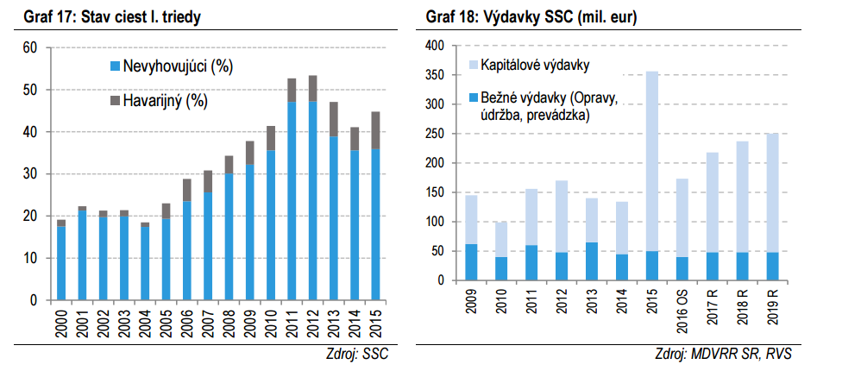
Stav ciest I. triedy a
výdavky Slovenskej správy ciest
(Zdroj: IFP a Útvar hodnoty za peniaze MF SR, Revízia výdavkov na dopravu)

Slide 20
Aké dopravné riešenia sa v SR ignorujú
Malé a lacné – na cestách (riešenie bodových závad, dynamické riadenie križovatiek) i mimo nich
Zlepšujúce využitie kapacity existujúcej infraštruktúry - prevažne bezproblémových cestných ťahov, železničných tratí, vozňov
Zmenšujúce naliehavosť veľkých projektov
Nevyžadujúce investície – zahustenie vlakov, lepšia nadväznosť verejnej dopravy, spoplatnenie parkovania
Multimodálne
Lepšie udržateľné

Slide 21
Čo ukázala revízia výdavkov v doprave
Slabú dostupnosť údajov
Výrazné podfinancovanie opráv a údržby ciest I. triedy
V porovnaní s inými krajinami prehnanú plánovanú dĺžku siete diaľnic a rýchlociest
Uplatňovanie troch rozdielnych metodík na oceňovanie socio-ekonomických prínosov (úspor času, následkov nehôd ...)
Metodikou posvätené prikrášľovanie úspor pohonných hmôt na projektoch diaľnic a rýchlociest (pre cesty I. triedy stanovená o 40 % vyššia spotreba pri rovnakej rýchlosti)

Slide 22
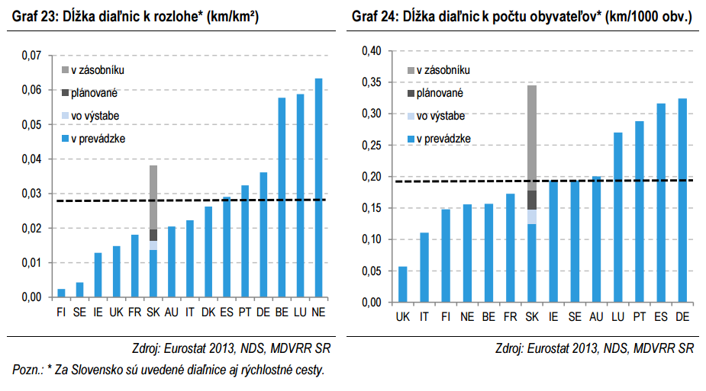
Porovnanie dĺžky diaľnic a rýchlociest
(Zdroj: IFP a Útvar hodnoty za peniaze MF SR, Revízia výdavkov na dopravu)

Slide 23
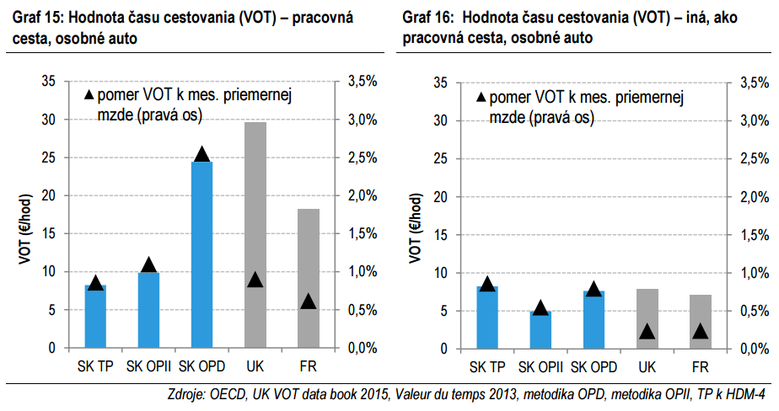
Hodnota času cestovania
(Zdroj: IFP a Útvar hodnoty za peniaze MF SR, Revízia výdavkov na dopravu)

Slide 24
Čo ukázala revízia výdavkov v doprave (II.)
Neochotu MD pripustiť hodnotenie VfM v oblastiach, kde je najväčšie riziko plytvania a zajatia štátu:
  vylúčenie posudzovania projektov, ktoré plánuje začať stavať v tomto volebnom období (tab. 13)
  akceptovanie posudzovania ďalších projektov (tab. 14) bez vplyvu na projektovanie - pred posúdením VfM „spravidla“ nezačnú len výkupy pozemkov

Slide 25
Čo ukázala revízia výdavkov v doprave (III.)
Na železniciach oproti zahraničiu veľkú dĺžku koľají a ich slabé využívanie
V porovnaní s ČR:
  vysoké výdavky na riadenie a nízke na údržbu tratí
  biedne využitie vozidiel, najmä lokomotív
  Hoci ešte neoptimálny a cenzurovaný ale aj tak zatiaľ najlepší analytický pohľad na dopravu na Slovensku

Slide 26
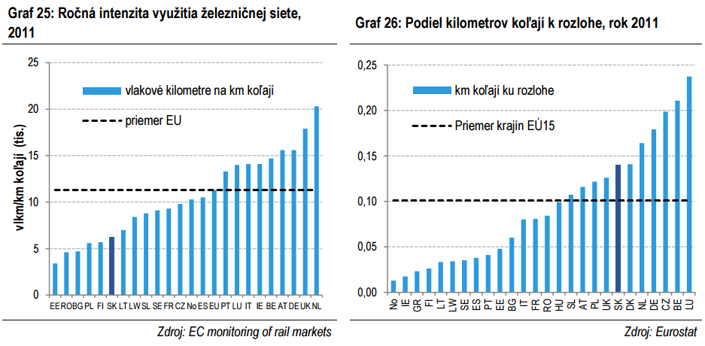
Dĺžka koľají a ich využitie
(Zdroj: IFP a Útvar hodnoty za peniaze MF SR, Revízia výdavkov na dopravu)

Slide 27
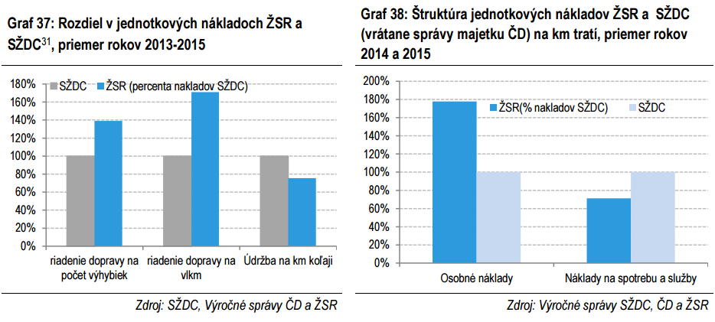
Porovnanie nákladov na železničné trate s ČR
(Zdroj: IFP a Útvar hodnoty za peniaze MF SR, Revízia výdavkov na dopravu)

Slide 28
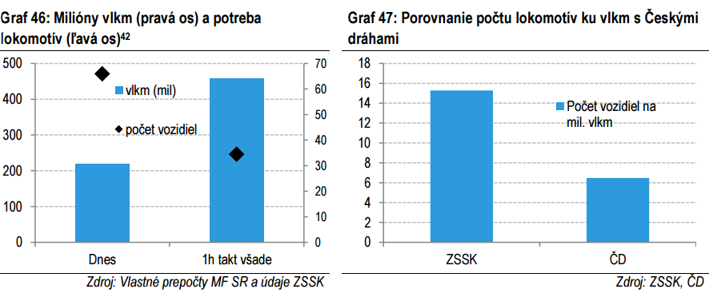
Nízke využitie lokomotív na železniciach SR
(Zdroj: IFP a Útvar hodnoty za peniaze MF SR, Revízia výdavkov na dopravu)

Slide 29
Aké plytvanie obsahujú projekty,
ktoré analytikom MF zakázali posudzovať
R2 Kriváň – Lovinobaňa
cca 6 kilometrová estakáda spôsobená neodôvodnenou/ nezmyselnou snahou zachovať aj pôvodnú cestu I. triedy
D3 Čadca Bukov – Svrčinovec
až 3 križovatky na úseku dlhom sotva 6 kilometrov
obstarávanie v časovej kolízii znemožnilo získanie najlepších ponúk
D1 Prešov Západ – Prešov Juh
predražená križovatka Prešov Západ
neodôvodnené vyžadovanie drahšej betónovej vozovky
obstarávanie v časovej kolízii znemožnilo získanie najlepších ponúk
R4 Prešov – severný obchvat
viď prípadová štúdia (nasleduje)

Slide 30
Obchvaty Prešova – prípadová štúdia
D1 Prešov západ – Prešov juh za 356 mil. eur bude najdrahším úsekom D1 (až 45 mil. €/km) – objektívne ťažký úsek, ale aj obmedzenie súťaže samotnou NDS, zbytočná betónová vozovka, superdrahá križovatka Vydumanec aj s vetvami neistej R4
Na 2 rúry tunela Prešov pripadne polovica premávky, akú zvláda tunel Branisko s jednou rúrou (v roku 2021 bude premávka na jednu tunelovú rúru na úrovni 1/4 Braniska)
Dopravu v Prešove odľahčí úsek D1 minimálne
Väčšinu tranzitu odvedie z mesta až spolu so Severným obchvatom za vyše 500 mil. € (na ktorý nie sú peniaze) alebo s Východným obchvatom, ktorý by sa dal postaviť za polovičné náklady, ale nepripravuje sa

Slide 31
Obchvaty Prešova – prípadová štúdia (II.)
Ani celý obchvat nevyrieši problémy spôsobované dopravou, ktorá cez Prešov neprechádza, ale má tam svoj cieľ
Na politikmi sľubovaný obchvat 3 tunelmi spolu za cca 900 mil. € môže Prešov čakať ešte veľmi dlho
Ak ho presadia, pôjde o luxusné riešenie na úkor iných potrebných riešení s vyššou hodnotou za peniaze (v Prešove aj v širšom regióne)
Pritom štát môže Prešovu i regiónu pomôcť skôr a lacnejšie - mixom menších dopravných riešení (čakanie na obchvat by bolo oveľa znesiteľnejšie, príprava menej luxusného variantu prijateľnejšia)

Slide 32
Obchvaty Prešova – prípadová štúdia (III.)
Nevyužitý potenciál vlakového spojenia (+ absencia integrácie verejnej dopravy v meste a regióne) = zbytočné priťažovanie ciest
Lipany – Sabinov – Veľký Šariš – Prešov
až 60-minútový takt, 25-minútový ráno medzi 6. a 7.h ale potom v špičke vyše 2-hodinové okno!
žiadny zrýchlený vlak, všetky majú až 8 zastávok
Prešov – Košice
až 60-min. takt, ráno od 7:40 do 11:40 až 2-hodinové okná!
33 km za 42 minút (10 zastávok), v rannej špičke navyše až 18 min. čakanie v Prešove
zrýchlené vlaky by trasu Prešov – Košice zvládli do 30 minút, lenže v ponuke chýbajú

Slide 33
Obchvaty Prešova – prípadová štúdia (IV.)
Potenciál úspory na D1 ak nový tender a výstavba 2017-2021
cca 50 – 100 mil. € pri lepšie obstaranom 4-pruhu (až do 170 mil. € pri redukcii na 2-pruh, ktorý by kapacitne nadlho stačil)
Potenciál úspory na R4 ak východný obchvat namiesto severného
cca 250 mil. € (až 350 mil. € pri 2-pruhu, ktorý by nadlho stačil)
Spolu reálna možnosť úspory vyše 400 mil. €
pri plnom profile na D1 a polovičnom na R4 - Východnom obchvate
s dokončením D1 v roku 2021 (bez oneskorenia) a
celého obchvatu v roku 2025 (oneskorenie 0 – 2 roky)
Čo za to? Istota, že
obchvat neskončí v polovici (zaplatí sa až po Kapušany, resp. Lipníky),
menšie riešenia citeľne zmiernia problémy už oveľa skôr,
zostanú peniaze aj na ďalšie cesty v meste či regióne (napr. výrazné odľahčenie Sabinovskej preložkou I/68, pokračovanie R4 či iné potreby)

Slide 34
Obchvaty Prešova – prípadová štúdia (V.)
Pri oboch variantoch (R4 Sever i R4 Východ) je potrebné navyše riešiť obchvatom neodstrániteľnú preťaženosť vjazdu do Prešova od Sabinova – posilnením vlakového spojenia na trase Lipany – Prešov – Košice (+2 mil. €/rok), prípadne aj navrhovanou preložkou cesty I/68 v intraviláne mesta (+ 130 mil. €)
Menšie riešenia, ako dokončenie Nábrežnej komunikácie v r. 2017
+ odstránenie 4-minútovej červenej pri prejazde vlakov
+ rozšírenie križovatky Levočská i priľahlého 3-pruhového úseku ponad Torysu na 4-pruh
+ efektívnejšie riadenie križovatiek (zelená vlna)
+ zatraktívnenie vlakového spojenia
môžu citeľne pomôcť skôr ako môže byť hotový obchvat a zásadne zmierniť dnes pociťovanú naliehavosť jeho výstavby

Slide 35
Ako neslúžiť propagande a
overovať tvrdenia rezortu dopravy i lobistov –
ako NDS ohýba dopravné prognózy

Slide 36
Ako neslúžiť propagande a
overovať tvrdenia rezortu dopravy i lobistov (II.)
Informovať pri diaľničných sľuboch vždy aj o (ne)krytí zdrojmi
Neuspokojovať sa s vyjadreniami politikov, expolitikov a od zákaziek MDVRR závislých odborníkov
Overovať predkladané informácie o doprave (intenzity, podiely tranzitu, smerovanie tranzitu ...)
Žiadať zverejnenie výsledkov smerových dopravných prieskumov
Žiadať zverejnenie údajov z mýta o smerovaní ťažkej dopravy
Pýtať sa aké iné dopravné riešenia boli posúdené
Nedovoliť politikom zahrať do autu kritické zistenia bez ich vyvrátenia (nie tvrdeniami ale faktami)

Slide 37
Príklad: Upozornenia INEKO vs reakcie politikov
NDS by mala zopakovať súťaže, v ktorých sama obmedzila súťaž, lebo:
Ponuky v tendroch na výstavbu D1 v Prešove a D3 pri Čadci sú predražené, spolu najmenej o 100 miliónov eur
Ich prijatie by znamenalo rezignáciu na hospodárne využívanie zdrojov
Na základe čoho to tvrdíme?
1) Štyri veľké súťaže na stavebné práce vyhlásené v rovnakom čase
2) Iba 7 týždňov (vrátane Vianoc) na prípravu ponúk na 3 veľké stavby NDS
3) Spolu 9 balíkov doplnení a spresnení súťažných podkladov, všetky v decembri
4) Súťažné podklady v dvoch tendroch spresňované ešte 22. a 23. decembra a znova 29.12. - len 3 pracovné dni (vrátane Silvestra) pred predkladaním ponúk (4. januára 2016)

Slide 38
5) Prvýkrát väčšina ponúk nad predpokladanou hodnotou
6) V dvoch súťažiach iba ponuky opakujúcich sa veľkých konzorcií
7) Najnižšia ponuka iba 3-4% pod najvyššou, odstup od 2. v poradí iba 1–2 % (v predošlých >20 tendroch NDS bol rozptyl cien vždy oveľa väčší)
Ponuky v aktuálnych tendroch na tri veľké stavby NDS (mil. €)
 | D3 Čadca Bukov – Svrčinovec (5,67 km) | D1 Prešov západ – juh (7,87 km) | D1 Budimír – Bidovce (14,4 km)
Doprastav, Eurovia, Metrostav | 249 | 356 | 252
Strabag, PORR, Hochtief | 239 | 367 | 250
M-Silnice, Hastra, IMB Podbeskidzie, Willemenstav | 242 | 365 | 224
Salini Impregilo, Dúha, Construction Generali | - | - | 224
Skanska | - | - | 197
Odstup najnižšej ponuky od najvyššej | -4% | -3% | -22%
Odstup najnižšej ponuky od 2. v poradí | -1% | -2% | -12%
Najnižšia ponuka v prepočte na 1 km diaľnice | 42,2 | 45,3 | 13,7
Prameň: www.ndsas.sk, prepočty INEKO

Slide 39
7) V obstarávaní služieb stavebného dozoru podobne kolízne načasovanie 5 tendrov (tiež vyhlásených v lete 2015) znásobilo ceny ponúkané všetkými uchádzačmi oproti súťažiam, ktoré boli predtým zrušené
Menej ponúk (len 2 – 3 na súťaž)
Rozdiely medzi najvyššou a najnižšou ponukou sa dramaticky zmenšili (iba 2 – 10 %)
Najnižšie ponuky stúpli 2- až 3-násobne oproti minulým rokom
Ďalšie negatívne indície pri najväčších tendroch
Finálne súťažné podklady nie sú zverejnené
Zavádzajúce odpovede diaľničiarov na infožiadosti
NDS odmieta sprístupniť informácie, ako vypočítala predpokladané hodnoty zákaziek

Slide 40
Reakcie politikov z MDVRR a NDS?
.... väčšinu argumentov/ výhrad INEKO prešli mlčaním
Ceny za km sa vraj nedajú porovnávať, ide o ťažké úseky
Ponuky vzišli zo súťaže a nemá zmysel ich spochybňovať
Mediálne výstupy?
Po tlačovej správe iba v printoch, po tlačovke aj v televíziách
Postupne podliehajúce mediálnej taktike ministerstva
výhrady INEKO zjednodušujú na vysokú cenu za kilometer, keďže iba k tomu sú reakcie politikov
namiesto ostatných argumentov INEKO zaznievajú dezinformácie (ak by sa tender v Prešove opakoval, stratí sa rok, eurofondy sa presunú inde) a živia sa emócie

Slide 41
Ďakujem za pozornosť.
Kontakt: kovalcik[zavináč]ineko.sk
Viac o projekte a jeho výstupoch nájdete tu:
http://www.ineko.sk/projekty/zvysovanie-transparentnosti-v-aktualnych-ppp-projektoch-a-v-dopravnych-tendroch

